Slide 1
POWSZECHNA HISTORIA PRAWA
Źródła prawa plemion barbarzyńskich
dr Jan Halberda

Slide 2
Źródła prawa

Slide 3
Źródła prawa
Źródła powstania prawa
[fontes iuris oriundi]
Źródła poznania prawa
[fontes iuris cognoscendi]

Slide 4
Źródła prawa
Źródła powstania prawa
[fontes iuris oriundi]
???? Skąd w ogóle bierze się prawo ????
Źródła poznania prawa
[fontes iuris cognoscendi]
???? Jak się dowiedzieć co jest prawem ????

Slide 5
Źródła powstania prawa
Średniowieczne źródła:
prawo zwyczajowe,
prawo stanowione,
prejudykaty – precedensy – orzeczenia sądowe,
jurysprudencja (dzieła nauki prawa).

Slide 6
Źródła poznania prawa
Ustawodawstwo: przywileje królewskie, statuty, ustawy, dekrety,
Praktyka sądowa: zbiory wyroków, zapisków sądowych, księgi sądowe,
Praktyka pozasądowa: księgi miejskie, dokumenty czynności prawnych,
Nauka prawa: dzieła prawników,
Spisy praw zwyczajowych,
Źródła pozaprawne: kroniki, pamiętniki, listy…

Slide 7
Prawo zwyczajowe vs stanowione
Zwyczajowe= odwieczne, stosowane w sądach
Zwyczaj a prawo zwyczajowe
Jak je udowodnić?
Usus + opinio iuris
Dogmat niezmienności prawa – prawo dobre to prawo stare (np. w Anglii – zjazd baronów w Merton w 1236 r.; program „egzekucji praw” w Rzeczypospolitej).

Slide 8
Prawo zwyczajowe vs stanowione
Z czasem pojawia się ustawodawstwo (przy okazji wychodzenia z rozdrobnienia feudalnego, unifikowania i centralizowania kraju, reformy aparatu władzy; np. w Anglii czasy Henryka II – nowe instytucje asyz posesoryjnych i ławy przysięgłych).
Spór o inwestyturę. Czy ustawa może zmieniać prawo zwyczajowe? Legiści, prawo rzymskie (princeps legibus solutus, rex est lex). (Dictatus papae, G7, 1075)

Slide 9
Dictatus papae, G7, 1075

Slide 10
Prawo zwyczajowe vs stanowione
Etapy przechodzenia do świadomego ustawodawstwa (około: od XIII w. do XVI w.):
Consuetidunes in scriptis redactae – zwody (Najstarszy zwód prawa polskiego, Księga elbląska II poł. XIII w.), zwierciadła (Zwierciadło Saskie 1220-1235), spisy, kodeksy, zwyczaje,
Consuetidunes approbatae – zwyczaje zatwierdzone,
Prawodawstwo – absolutyzm (prawo i proces karny – inkwizycyjny: Constitutio Criminalis Carolina 1532, ordonans z Villers-Cotterets 1539).

Slide 11
Partykularyzm prawa
Zasada personalności (prawo idzie za człowiekiem) -> zasada stanowości. (Ecclesia vivit lege romana)
Zasada terytorialności (stabilizacja życia, brak komunikacji, wymiany, mobilności, feudalizacja życia - immunitety). Przypadek Francji.
Unifikacja prawa w dobie wzmacniania władzy królewskiej (ordonans z Montil-les-Tours 1454).

Slide 12
Stanowość
Odmienne jurysdykcje dla każdego stanu,
Przywileje stanowe,
Wykształca się odmienne prawo dla każdego stanu.
Zdolność prawna i zdolność do czynności prawnej – ograniczenia na każdym kroku…
Korporacyjność (w miastach).

Slide 13
Jak przejawia się stanowość?

Slide 14
Jak przejawia się stanowość?
Zawieranie małżeństw
Spadkobranie
Sprawowanie opieki
Zaciąganie zobowiązań
Nabywanie dóbr
Ochrona prawnokarna
Stanowisko w procesie (cywilnym i karnym)
Zajmowanie urzędów

Slide 15
Systematyka prawa
/Pomieszanie z poplątaniem/
Dzisiejsze podziały:
Prawo prywatne a publiczne,
Prawo prywatne a karne,
Prawo materialne a procesowe.

Slide 16
Barbarzyńcy – sprzymierzeńcy Rzymu
Inne prawo dla barbarzyńców, a inne dla Rzymian (zasada personalności). (Pewien) wpływ prawa rzymskiego.
Wizygoci,
Ostrogoci,
Burgundowie.
Czym różniły się prawa (rzymskie i barbarzyńskie) ?

Slide 17
Wpływy rzymskie/germańskie?
Gdy kto innego człowieka okaleczy albo rani, a będzie to udowodnione pojedynkiem sądowym, zostanie ukarany śmiercią.

Slide 18
Wpływy rzymskie/germańskie?
Żadnej wolnej kobiecie żyjącej według prawa …w naszym królestwie nie wolno żyć według własnego uznania, lecz winna pozostawać zawsze tylko pod władzą mężczyzny lub króla.

Slide 19
Wpływy rzymskie/germańskie?
Jeśli zaś wrzuci go do studni lub do wody albo w celu ukrycia zasłoni gałęziami lub innymi rzeczami, niech będzie zasądzony jako winny na 24000 denarów, które czynią 600 solidów.

Slide 20
Różnice
PB prawo zwyczajowe, niespisane, PR prawodawstwo cesarza, prawo opracowywane naukowo, systematyka, literatura
PB kolektywizm (ród), PR indywidualizm (jednostka)
PB (brak) - PR (są) a prawa kobiety
PB obiektywna i zbiorowa odpowiedzialność, PR subiektywizacja i indywidualizacja
PB krwawa zemsta, kary kompozycyjne, PR kary publiczne
PB proces1, ordalia, PR karny i cywilny, świadkowie

Slide 21
Wizygoci
Kodeks Euryka (475) pr.germańskie, dla 2 grup, Breviarium Alarici – Lex Romana Visigothorum (506) Rz, pomost, ekskluzywność);
Kodeks Recceswinta (654) dla 2 grup, zasada terytorialności, wpływy rzymskie.
(„raczej” sprzymierzeńcy, różnice etniczne, religijne, dualizm ustrojowy)

Slide 22
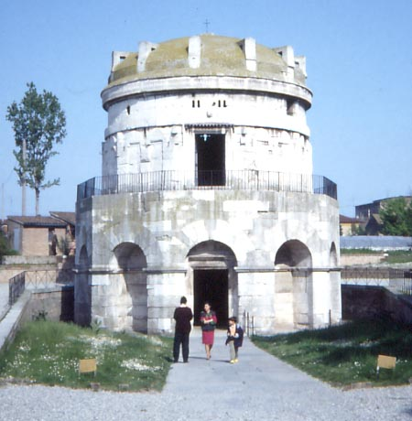
Ostrogoci
Edykt Teodoryka (508) dla obu grup, integracja, wpływ pr.rzymskiego, pomocnicze stosowanie pr.zwyczaj. „Rz: brak krwawej zemsty, brak odp.zbiorowej.

Slide 23
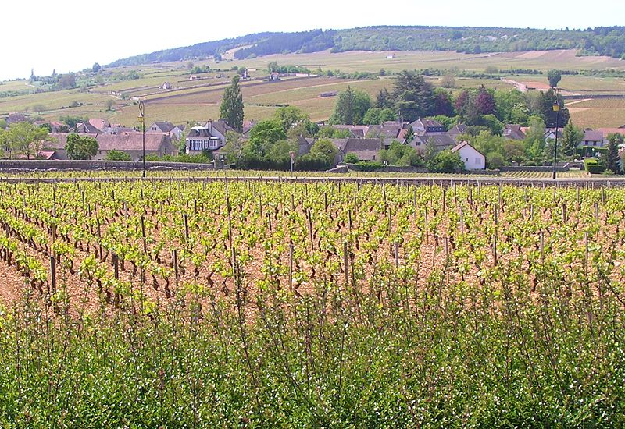
Burgundowie
Lex Gundobalda (pocz. VI w.) dla B., więcej cech germ. niż u O/W (np. krwawa zemsta, ordalia, 1proces)
Lex Romana Burgundiorum (pocz. VI w.) dla Rz., brak ekskluz.

Slide 24
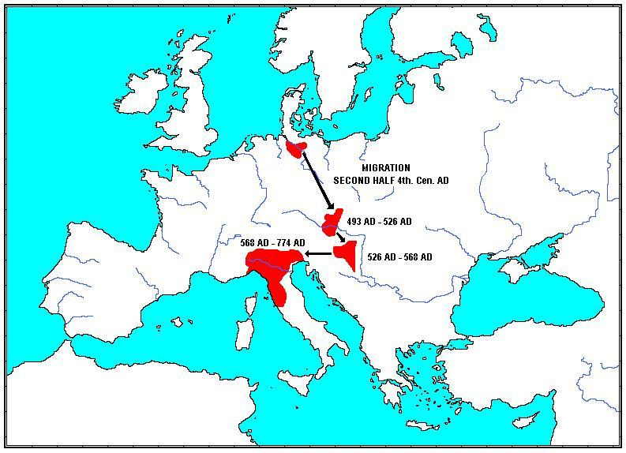
Barbarzyńcy – wrogowie Rzymu
Longobardowie
Edykt Rotara (643) brak wpływów pr.rz., typowy pomnik pr. szczepowego, dla 2 grup.
Edykt Liutpranda (pocz. VIII w.) po- jawiają się wpływy rzymskie (dziedzi- czenie córek).

Slide 25
Edykt Rotara (643)
253. O kradzieżach. Jeżeli jakiś wolny człowiek popełni kradzież do 10/24 solida i na tej kradzieży będzie przyłapany, niech odda dziesięciokrotną wartość rzeczy i niech okupi tę szpetną winę 80 solidami albo niech będzie zagrożone jego życie.

Slide 26
Edykt Rotara (643)
140. Jeżeli wolny lub wolna da drugiemu truciznę do wypicia, a ten przyjmie, ale od trucizny nie umrze, ten kto dał truciznę, niech okupi to połową jego wergeldu, na jaki byłby oszacowany, gdyby zabił.

Slide 27
Edykt Rotara (643)
203. Jeżeli kobieta zabije męża, sama niech będzie zabita.
Brak winy a odp.karna (brak wróżdy, ale kompozycja). Str.25 (zabójstwo z przypadku)

Slide 28
Subiektywizacja odp. karnej w KK1997
KK (1997) art. 148 § 1. Kto zabija człowieka, podlega karze pozbawienia wolności na czas nie krótszy od lat 8, karze 25 lat pozbawienia wolności albo karze dożywotniego pozbawienia wolności.
Edykt Rotara (643): 203. Jeżeli kobieta zabije męża, sama niech będzie zabita.

Slide 29
Subiektywizacja odp. karnej w KK1997
Art. 7 § 1. Przestępstwo jest zbrodnią albo występkiem. § 2. Zbrodnią jest czyn zabroniony zagrożony karą pozbawienia wolności na czas nie krótszy od lat 3 albo karą surowszą.
Art. 8. Zbrodnię można popełnić tylko umyślnie (…)
Art. 9 § 1. Czyn zabroniony popełniony jest umyślnie, jeżeli sprawca ma zamiar jego popełnienia, to jest chce go popełnić albo przewidując możliwość jego popełnienia, na to się godzi.

Slide 30
Usiłowanie w KK1997
Art. 13 § 1. Odpowiada za usiłowanie, kto w zamiarze popełnienia czynu zabronionego swoim zachowaniem bezpośrednio zmierza do jego dokonania, które jednak nie następuje.
Art. 14 § 1. Sąd wymierza karę za usiłowanie w granicach zagrożenia przewidzianego dla danego przestępstwa.

Slide 31
Edykt Rotara (643)
204. Żadnej wolnej kobiecie żyjącej według prawa Longobardów w naszym królestwie nie wolno żyć według własnego uznania, lecz winna pozostawać zawsze tylko pod władzą mężczyzny lub króla.

Slide 32
Edykt Rotara (643)

Slide 33
Państwo Franków
Zasada personalności.
Leges barbarorum:
prawo Franków salickich (Lex Salica, pocz. VI w.), brak wpływów rzymskich, prawo germańskie,
prawo Franków rypuarskich (Lex Ribuaria, VIII w.),
i inne,
Leges romanae:
Breviarium Alarici – Lex Romana Visigothorum (506).

Slide 34
Państwo Franków

Slide 35
Prawo salickie
Spis dotyczył głównie prawa karnego.
Kazuistyka (str.17 NZPP, str.22 RuskaP, NZPP),
Kary kompozycyjne,
Różnice stanowe,
Płeć – ochrona prawnokarna,
Odpowiedzialność zbiorowa za wergeld,
W procesie – ordalia, przysięga.

Slide 36
Prawo salickie
Pra-pra-pra-konstrukcja „usiłowania”:
„O czarach. Gdyby ktoś rzucił na kogoś czary, a ten uniknął ich działania, sprawca przestępstwa , któremu je udowodniono, niech będzie skazany na 2500 denarów, co czynią 63 solidy.”

Slide 37
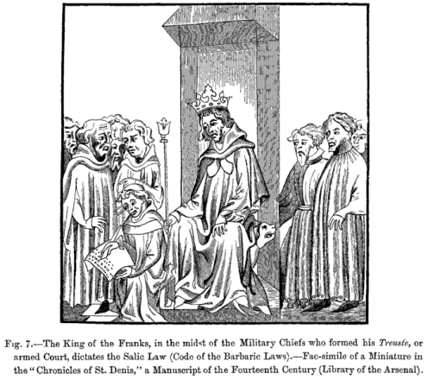
Prawo salickie
Przepis de alode: „Jednak z ziemi salickiej żadna część dziedzictwa nie może przejść na kobietę i cała ziemia należąca do spadku przechodzi na spadkobierców męskich.” (agnaci - kognaci)
Prawno-rodzinna „geneza” wojny stuletniej →

Slide 38
Prawo salickie

